Slide 1
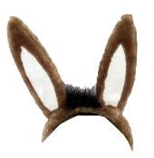
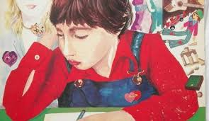
СРПСКИ ЈЕЗИК „НИЈЕ НАОДМЕТ БИТИ МАГАРАЦ“
Градимир Стојковић
утврђивање

Slide 2
Књижевни текст „Није наодмет бити магарац“, Градимира Стојковића, је прозно дјело написано као дијалог.
Дијалог је облик казивања у којем ликови међусобно разговарају.
За разлику од дијалога, монолог је разговор са самим собом.

Slide 3
ПРОДУБЉИВАЊЕ АНАЛИЗЕ ТЕКСТА:
1) У тексту, дијалог врше:
2) Како је педагогица излијечила дјечакову бољку?
Педагогица је са дјечаком разговарала о његовом
проблему и вратили су се у школско двориште за
вријеме великог одмора, а затим се појавила
учитељица на школским вратима и обавила је
разговор и са њом.
а) дјечак;
б) педагогица;
в) учитељица;
г) Тамара.

Slide 4
3) Са ким је дјечак на крају сједио у клупи, и на чији
приједлог?
Дјечак је, на приједлог педагогице, сједио са Тамаром.
4) Како се послије тога понашао дјечак?
Редовно је долазио у школу, поправио понашање и
рјешавао све своје школске и домаће задатке.

Slide 5
5) Како је дјечак доживљавао учитељицу, и зашто?
Дјечак је учитељицу доживљавао као неправедну.
Говорио је да га не воли, јер је добио неколико
двoјки, и његовом оцу је рекла да он намјерно
избјегава школу.
6) Да ли је дјечак промијенио своје мишљење о учитељици, и због чега?
Јесте, јер је схватио да учитељица сву дјецу подједнако воли. Уз све то, била је искрена све вријеме, и дозволила му је на крају да сједи са Тамаром.

Slide 6
7) Зашто дјечак каже да је испао магарац?
Дјечак је мислио да је педагогица нека откачена дјевојка, која носи чарапе са чича Глишом...и повјерио јој је све своје тајне.
8) Које све ријечи је користио дјечак у опису педагогице?
Дјечак је описао педагогицу сљедећим ријечима:
чудна, досадна, носи смијешне чарапе за дјевојчице,
откачена, радознала...
9) Да ли ју је, ипак, сматрао добром особом?
Наравно да јесте...брзо су се спријатељили и почели дружити уз разговор.

